Slide 1

Freifunk verbindet

Slide 2
Referenten
Norbert Härig
Brohl
Student Informatik Universität Koblenz
Nebentätigkeit am Flughafen Hahn
Freifunker seit Dezember 2014
Michael Lambert
Sinzig
EDV-Koordinator Schulen Kreisverwal-
tung Ahrweiler
Freifunker seit Januar 2016

Slide 3
Idee

Slide 4
Freie Netzwerke – Wozu?
  Die Informations- und Kommunikationsfreiheit im Internet wird zunehmend eingeschränkt.
  Trotz des Slogans "Internet für alle" gibt es Anzeichen einer sich verfestigenden digitalen Kluft - ärmere, weniger technisch versierte und ältere Menschen nehmen wenig oder gar nicht am sogenannten Informationszeitalter teil.
  Besonders für Flüchtlinge wertvoll zur Kontaktaufnahme mit der Heimat und als Informationsquelle (Ärzte, Infos über die Stadt, ...).
  In dünn besiedelten und strukturschwachen Gebieten (“areas of market failure”) werden keine (bezahlbaren) Breitbandanschlüsse angeboten.
  Besser ein Netz, das der Gemeinschaft gehört als eins, das von wenigen Großkonzernen kontrolliert wird.

Slide 5
WLAN – Wozu?
  WLAN vs. Mobilfunk
  Geringe Abdeckung in ländlichen Regionen
  Je nach Tarif teuer / Limit
  Geräte ohne SIM

Slide 6
Postulat
Die Gewährleistung eines Internetzugangs gehört zur Daseinsversorgung. Mein langfristiges Ziel lautet: Wo öffentlicher Raum ist, soll auch ein öffentliches WLAN sein. Freifunk kann hierzu einen wichtigen Beitrag insbesondere dort leisten, wo erlösorientierte Modelle verzagen.
Björn Böhring, Chef der Berliner Staatskanzlei (Broschüre WLAN für Alle – Medienanstalt Berlin-Brandenburg 2. Auflage Feb. 2015)

Slide 7
Rechtliches

Slide 8
Rechtliches zum WLAN freigeben
02.06.2016: Telemediengesetz sollte eindeutige Rechtssicherheit für Gewerbetreibende und private Anbieter schaffen.
15.09.16 EuGH-Urteil: Keine Schadensersatzansprüche an den Anschlussinhaber bei Urheberrechtsverstößen. Allerdings weiterhin Unterlassungserklärungen mit kostenpflichtige Abmahnung
Straftaten: Hausdurchsuchungen beim Anschlussinhaber

Slide 9
Möglichkeiten

Slide 10
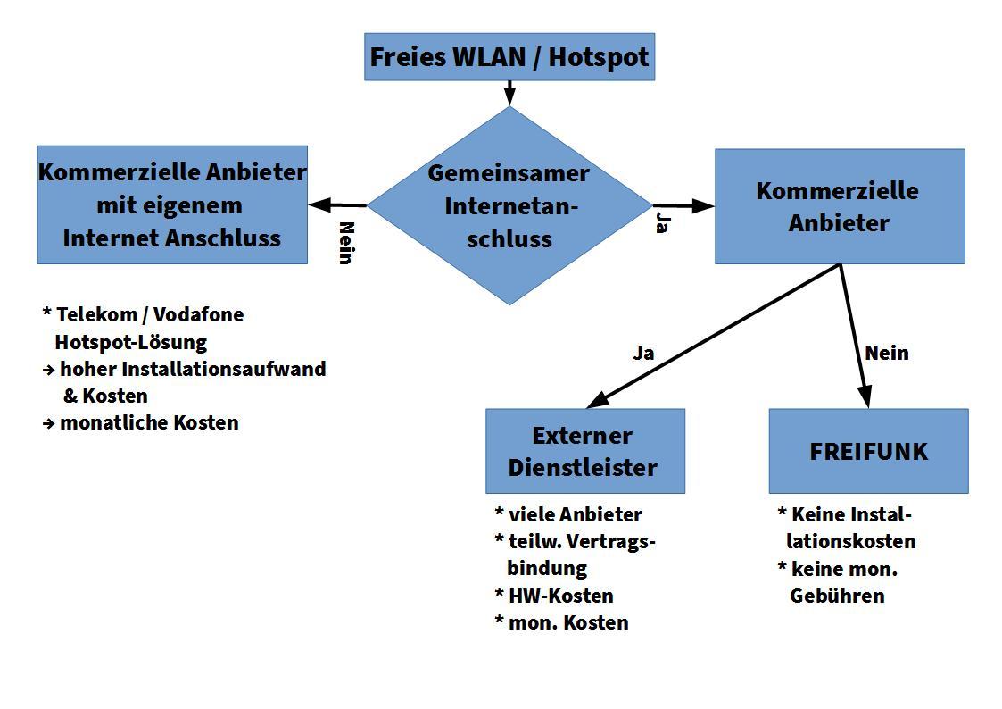
Möglichkeiten offenes WLAN

Slide 11
Was ist Freifunk?

Slide 12
Was ist Freifunk
Freifunk ist eine nicht-kommerzielle Initiative, die die Idee freier Netzwerke fördert.
Frei verstehen wir dabei als:
    öffentlich (jeder/jedem zugänglich)
    nicht kommerziell (d.h. keiner Geschäftsstrategie unterworfen)
    im Besitz einer Gemeinschaft (nicht im Besitz einzelner)
    unzensiert
Mit Vernetzung meinen wir:
    Kommunikation zwischen Menschen unter Verwendung digitaler Medien (Computer, Datennetze)

Slide 13
Ziele von Freifunk
  Verbreitung freier Netzwerke fördern
  Aufklärung und Sensibilisierung zum Thema „Kommunikations- und Informationsfreiheit“
  Menschen dazu befähigen, eigene Netze aufzubauen und zu betreiben
  Vorhandene Sozialstrukturen stärken und vernetzen
  Entstehung neuer Sozialstrukturen unterstützen
  Aufbau einer alternativen Infrastruktur zu Telekom, Vodafone und Co.

Slide 14
Vorteile von Freifunk
  Keine Vorschaltseite
  Kein Login/Passwort/Anmeldung erforderlich
  Ein Netzwerkname (freifunk-myk.de) Geräte wählen sich überall ein
  Einfach Skalierbar („Mesh“)

Slide 15

  Freifunk Witten via Twitter 15.06.16

Slide 16
Technik

Slide 17

Wie funktioniert Freifunk?
Gäste Deines Freifunk-Netzes surfen nicht mit Deiner Identität. Durch Anonymisierung wird die Rückverfolgbarkeit auf Deinen Anschluss verhindert.

Slide 18

Wie kann ich mitmachen?

Slide 19

Freifunk einrichten
Es sind keine besonderen technischen Vorkenntnisse oder Werkzeug erforderlich.
Router kaufen/anschließen
FF-Firmware runterladen
FF-Firmware einspielen (flashen)
Router neu starten
Router einrichten
Fertig!
Gerne unterstützen wir bei der Einrichtung bzw. konfigurieren das Gerät bei unseren Treffen.

Slide 20
Beispiele

Slide 21

Beispiel Öffentliche Verwaltung
Kreisverwaltung Ahrweiler
(Oktober 2016)

Slide 22

Jugendraum Brohl 7. Juli 2016

Slide 23

Beispiel Dorfgemeinschaft
Freifunk in Brohl
(Oktober 2016)

Slide 24
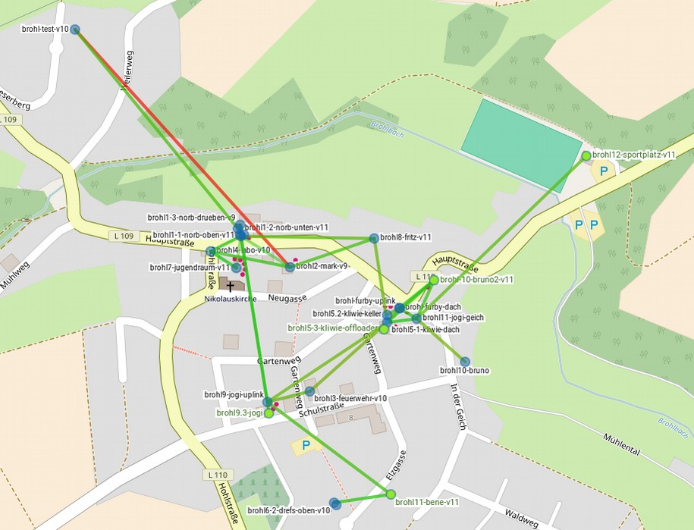
Beispiel Dorfgemeinschaft
Freifunk in Brohl
(November 2016)

Slide 25

Beispiel Vernetzung Innenstadt
Oberwesel
(Oktober 2016)

Slide 26
Weitere Beispiele
Freifunk Berlin – 761 Knoten im Stadtgebiet verteilt
Freifunk Moers – 250 Knoten im innerstädtischen Bereich
Flüchtlingsunterkünfte (Spende über 1000 Router von TP-Link November 2015) z.B. Wallersheimer Kreisel - Koblenz

Slide 27
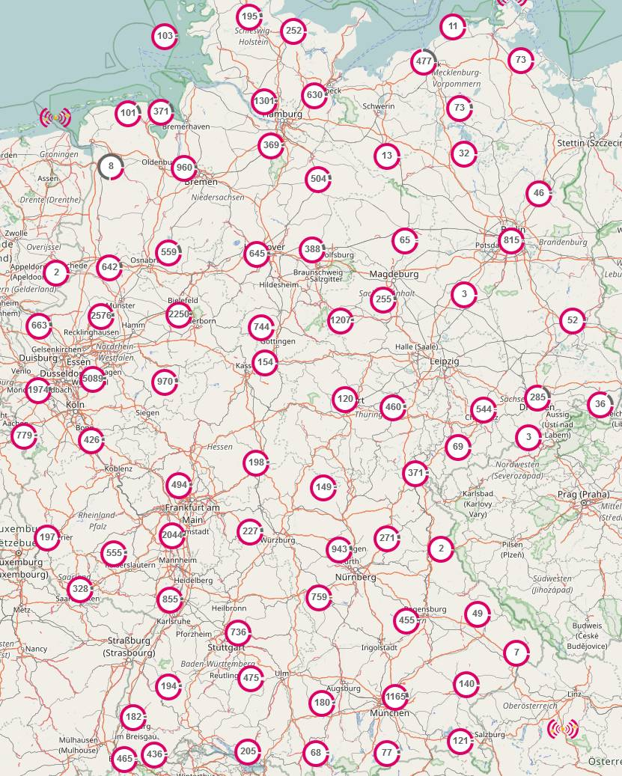
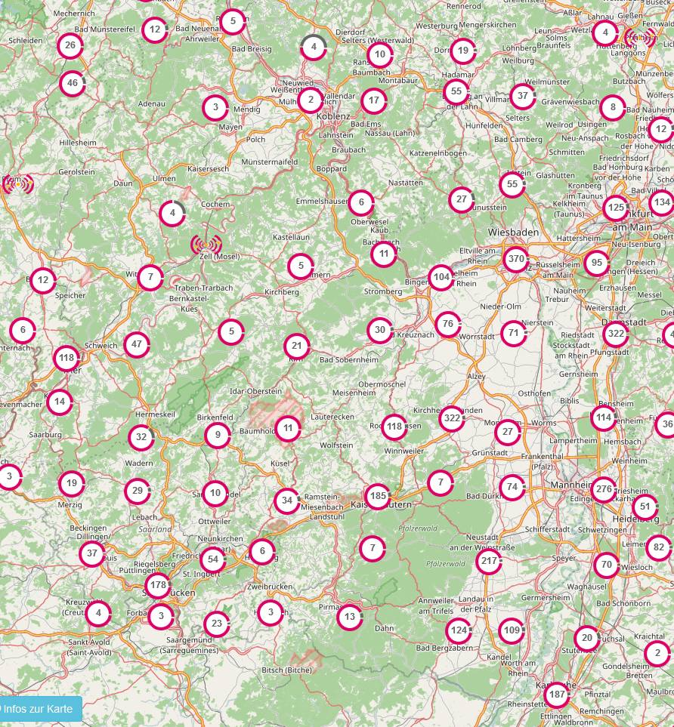
Übersicht D / RLP

Slide 28
Organisation

Slide 29
Organisation
  freifunk.net bundesweit, verbindet lokale Gruppen
  Lokale Gruppen, teilweise als e.V
  In RLP Freifunk: Trier, MYK, Südpfalz, Weyher, Weinstraße, Haßloch, Alzey-Worms, Bingen e.V., Limburg, Westpfalz, Westerwald, Mainz e.V.
  Ehrenamtliche und freiwillige Tätigkeit
    Außendarstellen, Werbung, Support
    Störungen werden schnell beseitigt, allerdings nicht durch bei Freifunk angestellte Techniker
    freifunk-myk kein Verein mit Vorstand. Offene Baustellen werden durch Ehrenamtliche bearbeitet (oder auch nicht). Ehrensache

Slide 30
Chancen

Slide 31
Vorteile für die Gastronomie
Freies WLAN
für Ihre Gäste! Ohne Kosten und Registrierung.
Unkompliziert! Keine kryptischen WLAN-Passwörter oder Zugangscodes.
Skalierbar für jede Örtlichkeit! Sie benötigen noch einen weiteren Zugangspunkt? Kein Problem! Sie werden Teil einer freien Infrastruktur in Bürgerhand.
Sicher! Mit maximalen Datenschutz und freier Technologie entstehen keine Rechtsunsicherheiten (Störerhaftung).
Sichtbar! Benennen Sie Ihren Freifunkknoten und zeigen Sie sich und Ihr Engagement auf Freifunkkarten.

Slide 32
Vorteile für den Gewerbebetriebe
Kundenservice! Freies WLAN für Ihre Kunden!
Ohne Zeit- oder Volumenbeschränkung.
Unkompliziert! Keine kryptischen WLAN-Passwörter oder Zugangscodes.
Skalierbar für jede Örtlichkeit! Sie benötigen noch einen weiteren Zugangspunkt? Kein Problem! Sie werden Teil einer freien Infrastruktur in Bürgerhand.
Sicher! Mit maximalen Datenschutz und freier Technologie entstehen keine Rechtsunsicherheiten (Störerhaftung).
Sichtbar! Benennen Sie Ihren Freifunkknoten und zeigen Sie sich und Ihr Engagement auf Freifunkkarten.

Slide 33
Vorteile für ...
… Tourismus
… kulturelle Einrichtungen
… öffentliche Einrichtungen
… Flüchtlingsunterkünfte

Slide 34
Zusammenfassung
Dienstbereitstellung erfolgt ausschließlich auf freiwilliger Basis
Keinerlei Nutzungsgarantie
Entgelte werden nachbarschaftlich geregelt (z.B. für Wartung/Pflege der WLAN-Router, DSL)
Kein kommerzielles Angebot
Haftung – Aus unserer Sicht gilt: verantwortlich ist immer, wer die unerlaubte Handlung vollführt, nicht wer den Freifunk-Knoten bereitstellt, dagegen spricht die sogenannte Störerhaftung, die wir ablehnen.

Slide 35
Kontakt

Slide 36
Vielen Dank für Ihre Aufmerksamkeit
… und für weitere Fragen -->
www.freifunk-myk.de/kontakt
oder
info@freifunk-myk.de

Slide 37
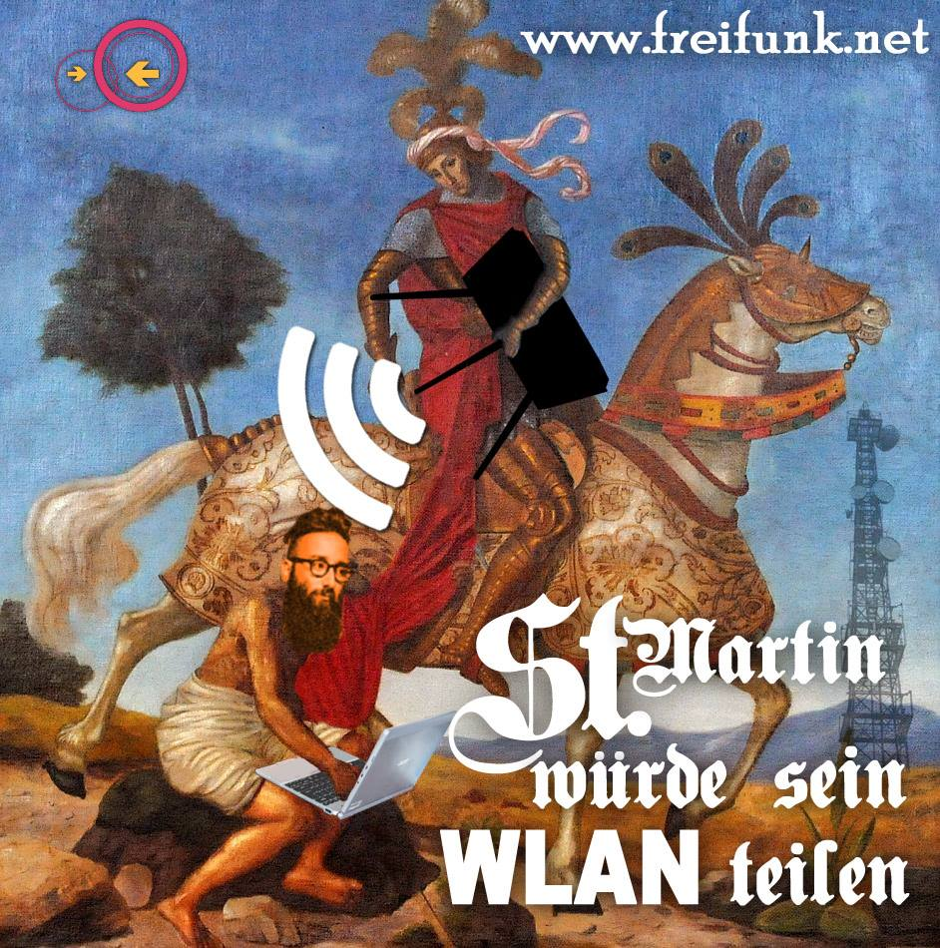
Jugendraum Brohl 7. Juli 2016

Slide 38
Quellen
Telekom-Freifunk-Vergleich:
Freifunk im Ennepe-Ruhr-Kreis e.V.
Link: https://twitter.com/FreifunkWitten/status/743169600012050433
Vorlage Präsentation: Freifunk in Landshut und Umgebung, Freifunk Altdorf e.V. (CC BY SA 4.0)
Dieses Werk ist lizenziert unter
CC BY SA 4.0

